Slide 1
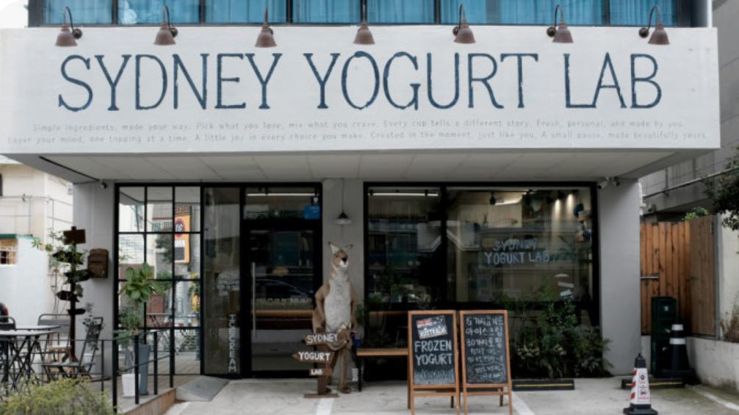
SYDNEY YOGURT LAB — BRAND PROPOSAL 2026.09
광안리의 시드니를 목적지 브랜드로 만드는 12개월
시드니요거랩 대표님께
Notes:
목표는 매출이 아니라 브랜드 자산. 런던베이글뮤지엄처럼 "가야 하는 곳"이 되는 것. 배달은 겨울 바닥이자 확장 데이터.

Slide 2
01 / CONCLUSION
광고를 사는 게 아니라
브랜드 자산을
쌓는 12개월입니다.
01
목표
런던베이글뮤지엄형 목적지 브랜드. 소수 직영, 굿즈, 팝업, 줄 서는 매장.
02
출발점
네이버 안은 이미 잘 됩니다(리뷰 184, 구글 5.0). 비어 있는 건 세계관·굿즈·원본 페이지·배달입니다.
03
방법
세계관 → 의식 → 콘텐츠 엔진 → 확장 검증 → 측정. 매장은 체험, 배달은 완성형으로 분리.
02

Slide 3
02 / BASELINE — 2026.09.06, 정식 오픈 100일차
587
184
30
5.0
인스타 팔로워
플레이스 방문자 리뷰
플레이스 블로그 리뷰
구글 평점
하루 약 6명 순증
하루 약 1.8건
제목에 "광안리 디저트"
리뷰 23 · 영문 표기 등록
0
브랜드 자산으로 남는 것
세계관 문서 없음, 굿즈 없음, 매장 소유 웹페이지 없음, 배달 없음. 팔로워와 리뷰는 매장 실력으로 쌓였지만 아직 "브랜드"로 축적되지 않았습니다.
03

Slide 4
03 / REFERENCE — LONDON BAGEL MUSEUM
가져올 것과 버릴 것
그들의 방식
시드니요거랩 적용
공간 자체가 콘텐츠 (런던 세계관)
"광안리의 시드니". 서프보드·캥거루는 이미 있음. 포토스팟 3곳 지정
희소성과 의식 (한정 메뉴, 오픈런)
월간 한정 토핑 드롭, 주말 한정 레시피, 1주년 한정 굿즈
굿즈 = 브랜드 자산 + 매출
스티커·에코백·리유저블 컵부터. 굿즈 매출 비중을 지표로 관리
직영 소수 확장, 매장마다 다른 콘셉트
2호점은 검색량·배달 주문 지역 데이터로 입지 결정
팝업으로 타지역 검증
부산 백화점 팝업 → 서울 팝업 → 2호점
버릴 것: 20석에서 인위적 웨이팅 유도, 가맹 대량 확장, 가격 경쟁.
04

Slide 5
04 / FIVE PILLARS
다섯 개의 기둥
01
02
03
04
05
세계관
의식
콘텐츠 엔진
확장 검증
측정
광안리의 시드니. 네이비·크림·서프. 레시피 이름은 시드니 지명. 대표의 시드니 2023–2025가 오리진.
무게 맞히기, 레시피 보드, 월간 토핑 드롭, 겨울 캠페인 "시드니의 여름".
손님 컵 UGC + 브랜드 채널 + 크리에이터. 애칭 "시요랩" 공식화.
배달·팝업·굿즈 채널의 주문·방문 지역 데이터가 2호점 근거.
브랜드 검색량, 웨이팅 일수, 굿즈 비중, 타지역 방문 비율, 배달 재주문율.
05

Slide 6
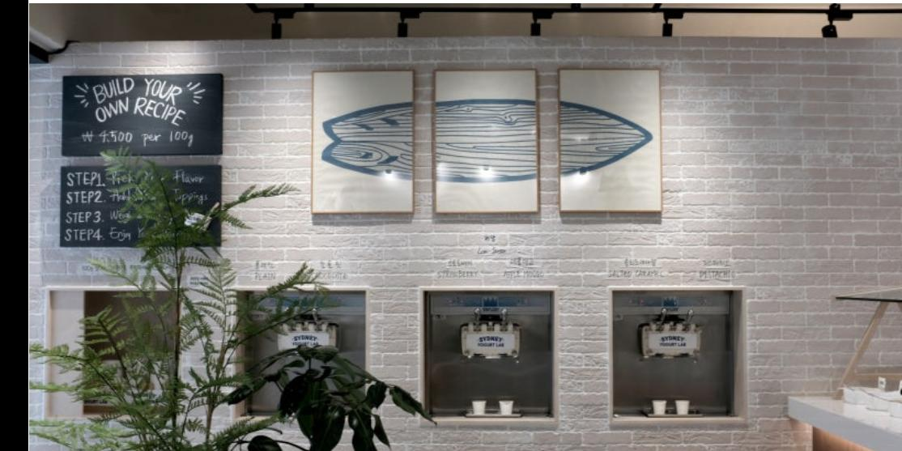
05 / WORLD — 광안리의 시드니
이미 절반은
만들어져 있습니다.
서프보드, 캥거루, 영어 간판, 코알라 이모지. 남은 건 이름 체계와 반복입니다.
레시피 이름
Bondi · Manly · Coogee · Bronte. 시드니 해변 이름으로 조합을 명명
애칭
"시요랩" 공식화. 해시태그와 굿즈에 사용
비주얼
네이비 1C1F8F · 크림 · 서프 그래픽. 컵·스티커·사이니지 통일
포토스팟
서프보드 벽, 캥거루, 토핑 바 정면. 릴스 고정 앵글 3개
06

Slide 7
06 / RITUALS
다시 오게 만드는
네 가지 장치
레시피 보드
월간 토핑 드롭
손님이 조합에 이름을 붙여 올리면 매월 3개를 손님 이름으로 메뉴판에 등재. 점원이 만드는 요아정은 복제 불가.
매월 1일 한정 토핑 공개, 수량 명시. 인스타 예고 → 매장 소진 → 다음 달 예고.
무게 맞히기
시드니의 여름
이미 하고 있는 100일 이벤트를 상시 의식으로. 정답자 무료, 사진은 UGC.
시드니는 12~2월이 여름. 광안리 겨울에 여름 토핑·비주얼로 비수기를 브랜드 서사로 전환.
07

Slide 8
07 / CONTENT ENGINE
손님이 만들고, 우리가 증폭하고,
검색이 받아냅니다.
01
02
03
04
UGC
브랜드 채널
크리에이터
검색·지도·원본
손님 컵, 레시피 보드, 무게 맞히기. 해시태그 #시요랩
릴스 주 3회, 클립, 스레드. 앵글 3개 고정으로 제작비 절감
부산 맛집·여행 월 3~5명. 내돈내산 표기. 목표는 링크
플레이스 광고, 구글, sydneyyogurtlab.com. AI가 읽는 원본
원본 페이지 시안은 제작 완료. 도메인 sydneyyogurtlab.com 연결만 남았습니다.
08

Slide 9
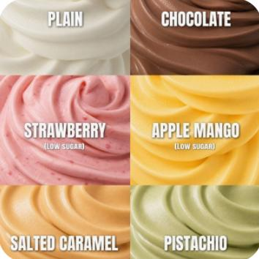
08 / DELIVERY
매장은 체험, 배달은 완성형.
섞지 않습니다.
배달로 셀프서브를 복제하면 매장의 희소성이 사라집니다. 배달은 야식 시간대 완성형 5종만 팝니다. 요아정이 증명한 겨울 야식 수요를 가져오되, 브랜드는 매장에 남깁니다.
운영
18:00~22:00 · 반경 3km · 배민 단독 시작 · 11월 런칭
메뉴 5종
Bondi 플레인+그래놀라+꿀 · Manly 초콜릿+누텔라 · Coogee 저당 딸기+베리잼 · Bronte 저당 망고+코코넛 · Dubai 피스타치오+카다이프
패키지
네이비 실링 컵, 시요랩 스티커, 레시피 보드 안내 카드 동봉 → 매장 방문 유도
지표
주문 수, 재주문율, 주문 지역 분포(2호점 근거)
09

Slide 10
09 / EXPANSION PATH
2호점은 감이 아니라
데이터로 정합니다.
굿즈 1차
10월
스티커 세트 300 · 에코백 200 · 리유저블 컵 150. 굿즈 매출 비중 측정 시작
부산 백화점 팝업
1~2월
신세계 센텀 또는 롯데 광복. 타지역 방문 비율과 굿즈 판매 검증
1주년
5월
한정 굿즈·레시피. 브랜드 검색량 정점 만들기
서울 팝업 · 2호점 결정
6~8월
검색량 지역 분포 + 배달 주문 분포 + 팝업 데이터로 입지 리포트
10

Slide 11
10 / 12-MONTH ROADMAP
기반 → 겨울 → 1주년 → 성수기
9–10월
11–2월
3–5월
6–8월
기반
겨울
1주년
성수기
브랜드북 v1 · 굿즈 1차
랜딩 · 카카오채널
레시피 보드 · 릴스 체계
플레이스 광고 · 불꽃축제
배달 런칭
시드니의 여름 캠페인
1월 저당 캠페인
부산 백화점 팝업
한정 굿즈·레시피
2호점 입지 리포트
토핑 키트 온라인
서울 팝업 협의
외국인 라인 강화
대기 관리
크리에이터 집중
2호점 결정
11

Slide 12
11 / BUDGET — 추정, POS 확인 후 재산정
초기 1,000 + 월 400
가정: 일 100컵 × 객단가 약 1.2만 원 = 월 매출 약 3,600만 원. 마케팅비 매출의 10~12%. 단위 만 원.
초기 일회성
월 운영
굿즈 1차
300
인스타 · 릴스 광고
120
포토스팟 · 사이니지
300
크리에이터
130
브랜드 촬영
200
콘텐츠 제작
70
배달 패키지 디자인
100
플레이스 광고
50
예비
100
인쇄 · 툴
30
1,000
400 / 월
대행 수수료 별도. 월 고정 + 성과 연동(브랜드 검색량 · 객수) 권장. 팝업 · 1주년은 별도 편성.
12

Slide 13
12 / MEASUREMENT
브랜드가 쌓이는지
숫자로 봅니다.
"고쳤다"로 끝내지 않습니다.
같은 자로 매주 잽니다.
지표 | 출처 | 의미 | 주기
브랜드 검색량 "시드니요거랩 · 시요랩" | 네이버 데이터랩 · 키워드도구 | 인지도의 가장 정직한 지표 | 매주
일 객수 · 객단가 · 포장 비율 | POS | 최종 성과 | 매주
웨이팅 발생 일수 | 매장 기록 | 목적지 브랜드 여부 | 매주
굿즈 매출 비중 | POS | 브랜드 자산 화폐화 | 매월
배달 주문 · 재주문율 · 지역 분포 | 배민 통계 | 겨울 바닥 + 2호점 근거 | 매주
타지역 방문 비율 | 리뷰 · 채널 설문 | 확장 가능성 | 매월
플레이스 순위 · 저장 · 리뷰, UGC 수 | 스마트플레이스 · 해시태그 | 탐색 · 확산 | 격주
13

Slide 14
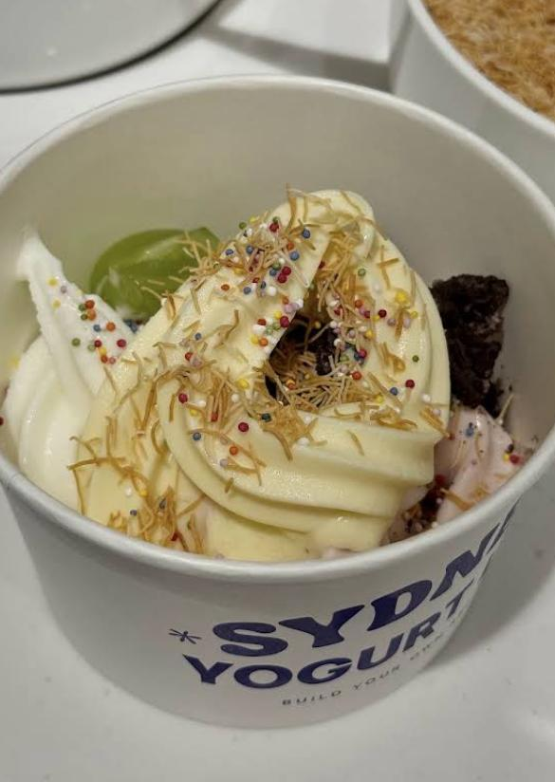
13 / DECISIONS
이렇게 가정하고
시작하겠습니다.
다른 판단이면 알려 주십시오. 9월 안에 착수합니다.
01
배달: 18~22시, 반경 3km, 완성형 5종, 11월 배민 런칭
02
굿즈 1차: 스티커 300 · 에코백 200 · 리유저블 컵 150
03
2호점: 부산 팝업 → 서울 팝업 순으로 검증 후 결정
04
"시요랩" 애칭 공식 사용
05
계정 권한 공유, 도메인 매장 명의 구매
착수 후 14일에 기준선 리포트, 매주 대시보드로 보고드립니다.

